Slide 1
Роботика

Slide 2
Сензори кај роботите
Во роботиката може да се дефинираат два вида на сензори:
За мерење на внатрешната состојаба на кинематскиот систем на робото.
За мерење на состојбата на околината со која роботот остварува своја интеракција.

Slide 3
Сензори кај роботите
Во првата група може да се вбројат сензорите за мерење на дожината на движењето, за брзината, за забрзувањето и други параметри неопходни за упарвувањето на движењето на манипулаторот.
Во втората група спаѓаат сензори со кои може да се идентификуваат облици, растојанија, разместување на предмети, препреки и сл., а кои може да бидат реализирани преку визуелни сензори за допир и сензори за сила и момент.

Slide 4
Сензори за мерење на состојбата на околината
Во оваа група на сензори спаѓаат :
Системите за визија.
Локационите системи.
Тактилнит системи.
Системите за сензорирање на сила и момент.

Slide 5
Системи за визија
Системите за визија може да бидат дефинирани како уреди кои собираат сликовни податоци, кои потоа ги обработуваат.
Се делат на дводимензионални и тродимензионални.
Дводимензионалните ја гледаат сцената како довдимензионална слика.

Slide 6
Системи за визија
Основни функции системите за визија се
Аквизиција на сликата и нејзина дигитализација
Процесирање и анализа на сликата
Интерпретација на сликата

Slide 7
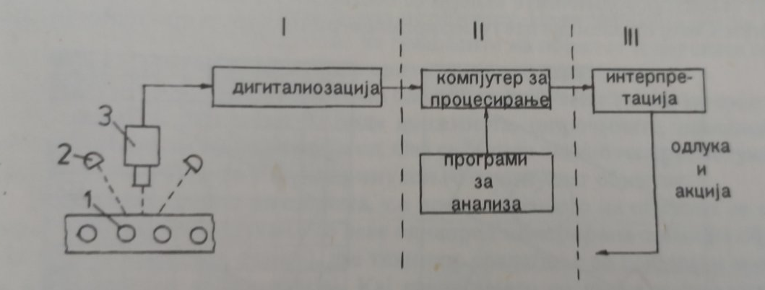
Системи за визија

Slide 8
Системи за визија
Аквизацијата и дигитализацијата на сликата се реализира со видео камера и систем за дигитализација. Камерата се фокусира на објектот и сликата се добива со делење на видното поле на матрица, составена од дискретни елементи на сликата (пиксели) и кај која секој елемент има вредност која е пропроционална на интензитоте на светлото на делот на сцената. Вредноста на интензитетот на секој пиксел се претвора во дигитален број со помош на аналогно дигитален конвертор.

Slide 9
Системи за визија
Многу значаен елемент кај системите за визија е осветлувањето. Сцената мора да е добро осветлена со светлина која е непроменлива во времето.
Втора многу важна функција кај системите за визија е процесирање на сликата и нејзина анализа. Постојат повеќе техники со кои се врши анализа на сликата. Сегментната техника се базира врз сегментирање на сликата на одделни делови.

Slide 10
Системи за визија
Постојат две техники на сегментирање:
Со гранична вредност.
Идентификација на рабовите.
По сегментацијата следува издвојување на карактеристиките на објектот (дожина,широчина, обем, центар на гравитација и слично).
Интерпретација на сликата – препознавање на објектот со негово споредување со позната слика.

Slide 11

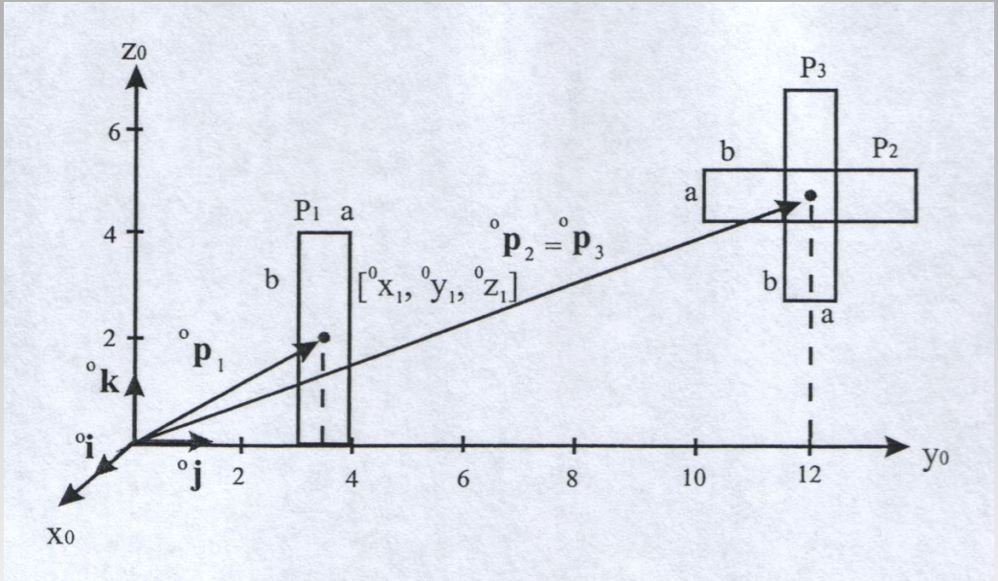
Одредување позиција на роботот

Slide 12
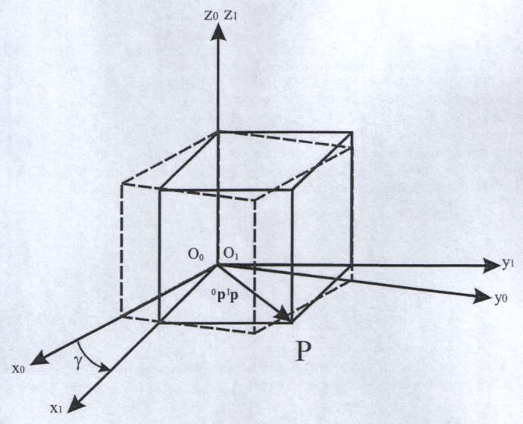
Ориентација на роботот

Slide 13
Да се знае
Роботот е механизам, управуван од некој вид процесор, кој е во состојба самостојно да извршува одредени движења и задачи.
Роботите може да се поделат на:
Фиксни секвенцијални роботи – извршуваат фиксно одредна низа последователни дејствија според однапред зададен и неменлив редослед.
Нефиксни секвенцијални роботи – исто како претходните, само што низата последователни дејствија што ги извршуваат овие роботи лесно може да се модифицираат.

Slide 14
Да се знае
Роботи кои ги повторуваат движењата од човек –оператор – робото го запаметува движењето на човекот оператор и го повторува. Роботите од оваа класа дејствуваат во согласност со запометената информација.
Нумерички упраувани роботи – движењето на роботот се задава преку одредена програма вградена во роботот.
Интелигентни роботи – робот кој е во состојба успешно да се прилагодува кон промените во средината.

Slide 15
Да се знае
Роботика е наука за проектирање и примена на роботи за извршување задачи и дејствија во човечката околина.
Основни елементи на роботска рака:
Манипулатор – тело на роботот кое се состои од краци, зглобови и други структурни елементи.
Краен извршен елемент – се приклучува на последниот зглоб од роботската рака и служи за фаќање предмети, поврзување со други машини, изведување на одредени задачи.

Slide 16
Да се знае
Актуатори – сервомотори, чекорни мотори, пневматски и хидрауличен цилиндри.
Сензори – обезбедуваат информации за внатрешната состојба на роботот или за надворешната средина.
Управувачки елемент – ја управува работата на актуаторите и го координира движењето на роботот врз основа на повратните информации од внатрешните сензори.

Slide 17
Да се знае
Видови зглобови кај роботите – Роботите можат да поседуваат различни видови на зглобови: линеарни, ротациони и лизгачки или сферни. Иако сферните зглобови се сретнуваат кај многу системи, тие по правило не се применуваат во роботиката, освен за истражувачки цели, бидејќи поседуваат повеќе степени на слобода на движење и како такви тешко се управуваат. Најчестоо роботите поседуваат линеарни или ротациони зглобови.

Slide 18
Да се знае
Роботска рака со три степени на слобода долж x,y,z оските – со оваа роботска рака не може да се зададе ореинтација на објект во просторот. Единствено може да го поместува објектот паралелно со координатните оски, додека ориентацијата на објектот останува постојано иста.

Slide 19
Да се знае
Роботска рака со пет степени на слобода на движење, може да ротира околу сите три оски, но може да се поместува само долж x и y-оската.Еден објект со оваа роботска рака може да се ориентира во просторот, но не може да се поместува дож z – оската.

Slide 20
Да се знае
Систем со седум степени на слобода на движење нема единствено решениe. Тоа значи дека роботот со седум степени слобода на движење може на бесконечен број начини да позиционира и ориентира еден објект во просторот.
Човечката рака има 7 степени на слобода на движење, иако опсегот на некои движења е многу мал: рамото има 3 степени слобода на движење, лактот има само еден степен слобода на движење и шаката има 3 степени слобода на движење.

Slide 21
Крај

